Slide 1

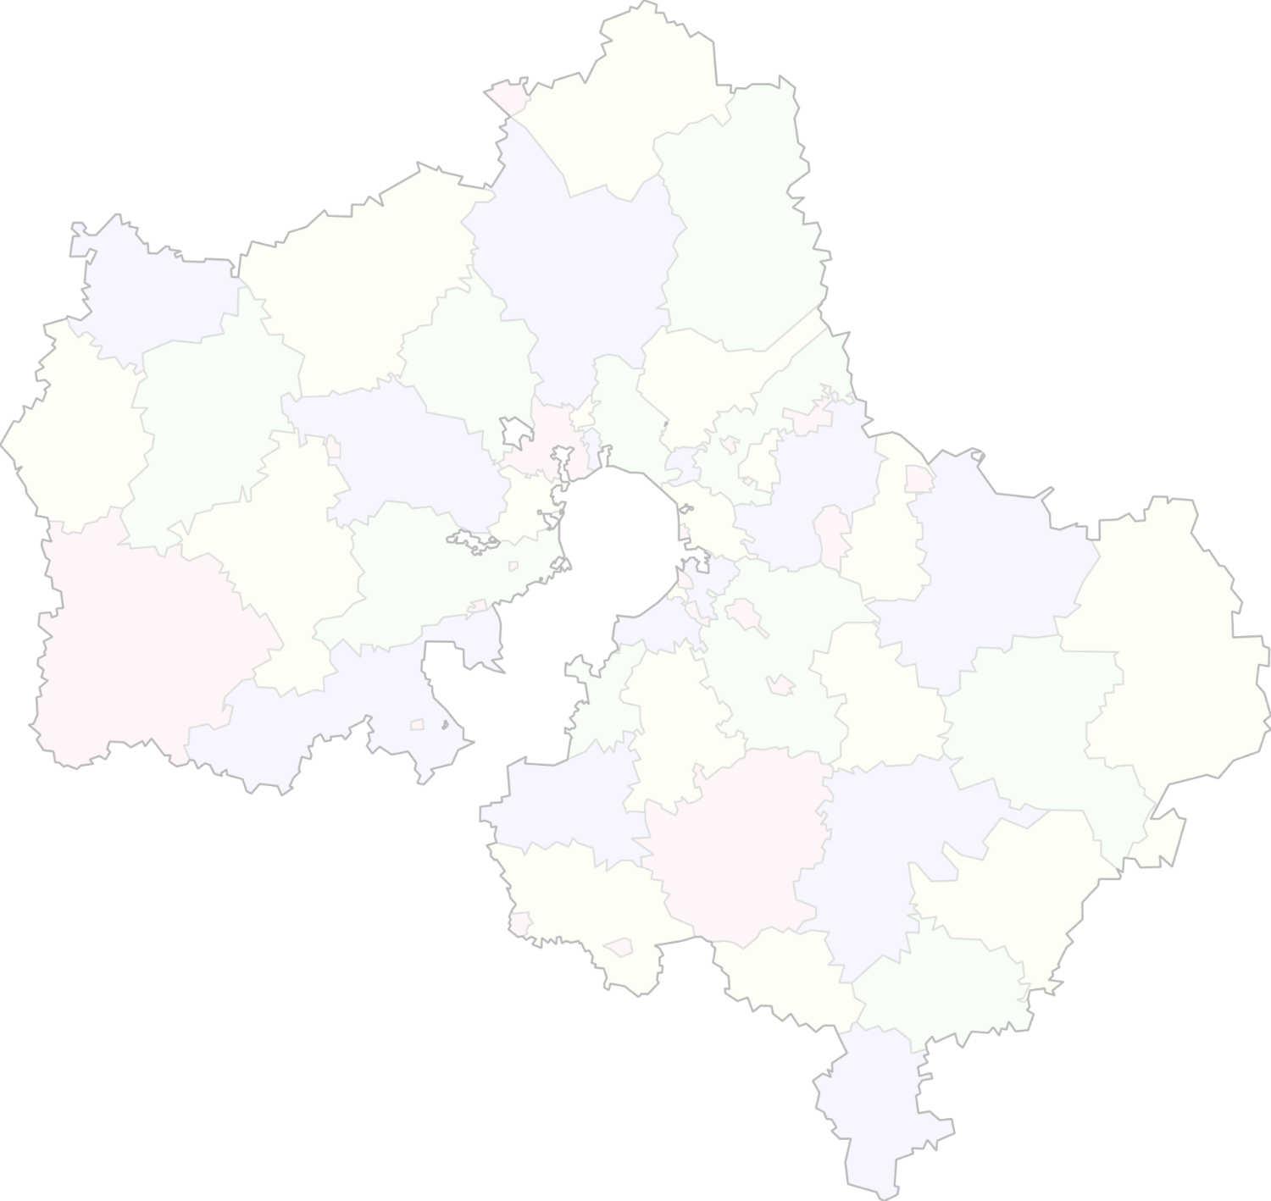
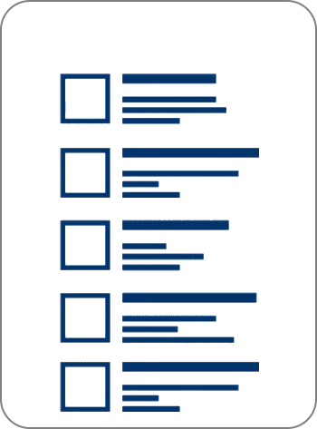



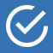







РАБОТА С ПРЕДПИСАНИЕМ В МОБИЛЬНОМ ПРИЛОЖЕНИИ
Задание на прохождение чек-листа для конкретного предписания
ПРЕДПИСАНИЕ
ЕГИС
формирование
предписания
Три способа
подтверждения устранения нарушений
ГОСУСЛУГИ
Московской области
Предписание
Проверки
Подмосковья
ФОТО
+ комментарий
ДОКУМЕНТ
+ комментарий
ОДНОВРЕМЕННО
Уведомление
о возможности пройти
чек-лист
с доступом к МП
Android, iOS
формирование
чек-листа для подтверждения устранения нарушений
Прохождение
чек-листа
ТЕКСТ
(пройдена экспертиза изменений в ПД, номер из ЕГРЗ № 00001)
Перечень нарушений
индивидуальный
выверенный
неизменный
ВАЖНАЯ ОСОБЕННОСТЬ
Каждому нарушению в чек-листе определен конкретный способ подтверждения его устранения
2

Slide 2
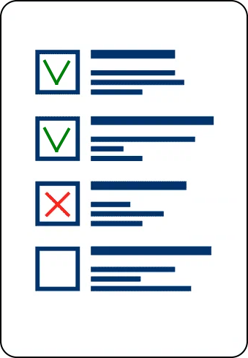
ДИСТАНЦИОННАЯ РАБОТА ИНСПЕКТОРА
ЕГИС
Устранение подтверждено
ГОСУСЛУГИ
Московской области
Проверка не проводится
Уведомление об отказе от проведения проверки
Оценка результатов
чек-листа
Возврат на доработку
только неподтвержденный пункт
чек-листа
дается возможность исправить ошибку
при подтверждении
ГОСУСЛУГИ
Московской области
Уведомление о возвращении чек-листа для доработки
Устранение не подтверждено
Проверка проводится
крайняя мера
ГОСУСЛУГИ
Московской области
Уведомление о неподтверждении и планировании проверки
РЕЗУЛЬТАТ
1. 50% - снижение количества внеплановых проверок
2. Исключение очного взаимодействия бизнеса с инспектором
3

